Slide 1
작은도서관 교육을 고민하다
스스로 아카데미가 답일까?

Slide 2
2018 ‘스스로’ 아카데미
독서문화진흥을 위한 독서문화기획 어떻게 할까?
* 2018 인도협 사업 목표
6.13 지방선거에 제안할 독서문화정책 마련
* 독서공동체 활성화를 위한 정책제안토론회
정책제안토론회 준비위원회 구성(인도협, 서점, 출판, 작가, 어린이도서연구회 등)
* 인천시 독서문화진흥조례 제정 결정 - 독서문화진흥조례제정준비위원회로 전환
* 10월 인천시 독서문화진흥조례 제정
* 인천시 독서공동체 활성화와 독서환경
조성을 위한 ‘인천독서문화포럼’ 구성
6차 진행

Slide 3
스스로 아카데미 왜?
* 인천시 독서문화진흥조례 제정이 답일까?
* 독서문화진흥을 위해 무엇을 해야 할까?
조례제정 이후 실질적인 독서문화정책이 구현되는 경우,
어떤 제안을 해야 할지, 인천에는 어떠한 독서문화정책이 필요할지, 독서문화 진흥을 위한 기획은 무엇일지에 대한 준비 부족, 이를 위한 정보를 찾기 어려움
인천작은도서관협의회는 작은도서관 ‘스스로’ 아카데미를 통해 공부하기로 결심.
변화하고 있는 새로운 독서문화의 흐름과 이것을 ‘인천’에 맞게 적용하고 제안하고 실행하는 것까지.
인천작은도서관협의회 운영자와 활동가, 그리고 인천서점조합, 인천작가회의, 출판, 학교도서관 사서, 어린이도서연구회 인천지부 등 네트워크들과 함께 준비하고, 공부하며 네트워크를 공고화
인천의 독서문화정책 변화를 끌어내기 위한 노력

Slide 4
스스로 아카데미의 목표
- 인천시 독서문화 정책제안과 실행을 위한 협의회와 조례제정준비위의 학습과 성장
- 인천시 내 독서생태계 네트워크의 공고화
- 독서문화진흥을 위한 기획력 확보
스스로 아카데미의 내용
일시 | 내용
11/1(목) 10:00~12:00 | 1강. 독서문화기획이란? 강상구 : 독서문화기획자 (성동문화재단)
11/8(목) 10:00~12:00 | 2강. 독서문화기획의 실제 강상구 : 독서문화기획자 (성동문화재단)
11/15(목) 10:00~12:00 | 3강. 지역과 독서문화기획 박미숙 : 독서문화기획자 (책놀이터도서관 관장)
11/28(수) 19:00~21:00 | 4. 총평회 인천작은도서관협의회와 조례준비위의 공동준비 및 진행

Slide 5
첫번째. 독서문화기획이란?
문화기획과 디자인
문화
인위적
관계맺기
의도적
축적
반복적
일정을 짜는 일
계획
목표를
조율하는 일
기획
도서관
- 교육 목적의 지식 정보 제공의 공간 ⇒ 문화예술공간
- 예술작품 “책” + 다양한 문화 예술 활동 = 일상 문화의 유기적 공간

Slide 6
문화
기획
문화기획
기획자의 깊은 의도성 + 조정능력
융합 과정의 총체
콘텐츠와 장르 중심
탈장르, 융•복합
협업의 가치 확산
공연장, 미술관 등
공간간 네트워크 또는 벽을 넘나듦
글로벌
(global)
로컬
(local)
글로컬(Glocal)
지역의 역할도 커지고 있지만 삶의 터전만이 거점활동 공간은 아님

Slide 7
문화기획
인간의 삶을 다루는 일
관계 맺기, 내면화
‘가치’를 발견하는 과정
디자인
우리의 생각과 행동의 변화를 이끌어내는 모든 것
문화기획
= 디자인,
문화기획자
= 디자이너
의미와 가치를 담아내는 과정
생명을 불어넣는 과정
혁신이며 디자인
기획자의 사유 → 기획자의 활동 → 삶에 영향

Slide 8
관계맺기로 작동하는 작은도서관
하나의 플랫폼
이용자, 사서, 활동가들의 구체적 관계 맺기
다양한 문화활동
강력한 인적 네트워크 구성
관계 맞춤형 콘텐츠, 협업
강력한 무기 ‘책’
사람이 책과 같은 매개
오랜 ‘경험’ 은 아이디어 생산과 기획적 안목에 주요한 요소

Slide 9
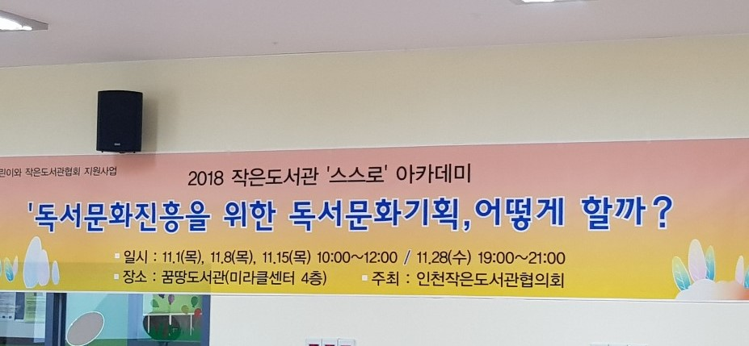
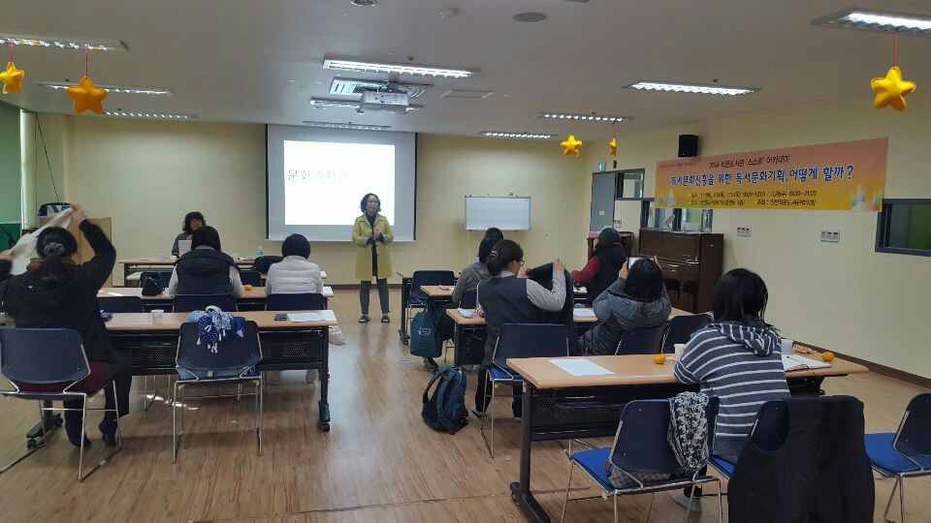
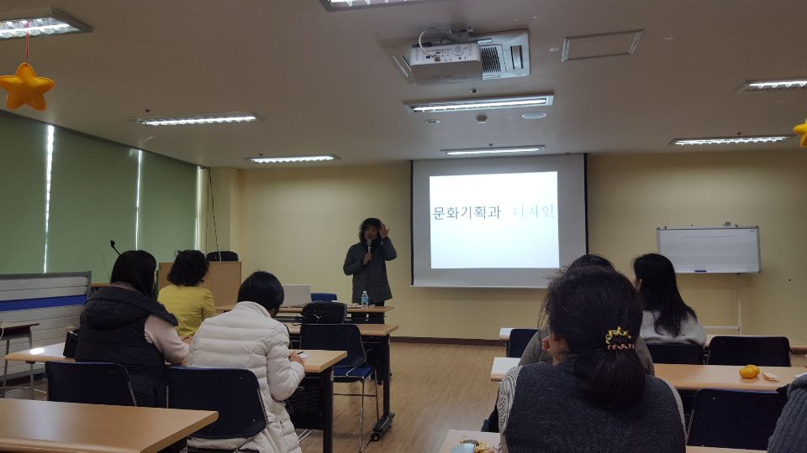
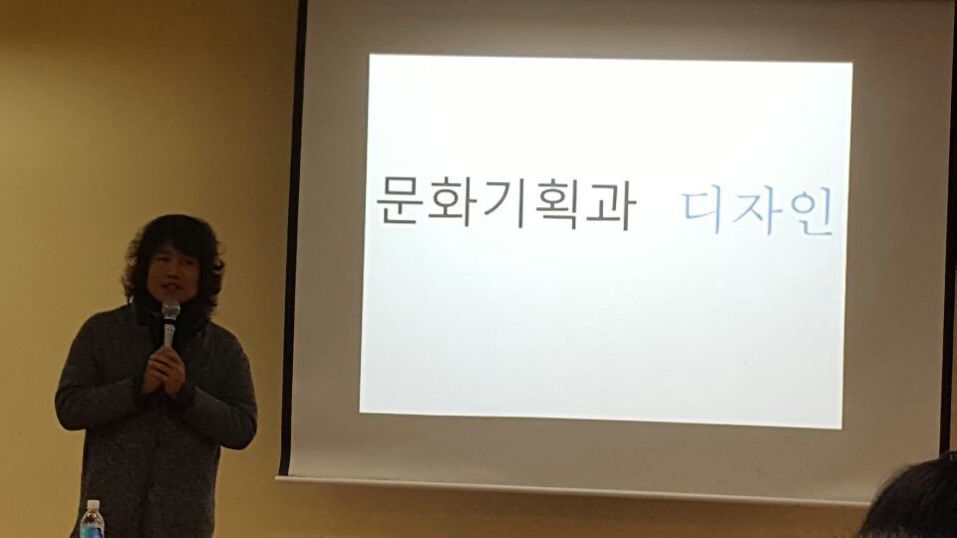

Slide 10
두번째. 독서문화기획의 실제
문화를 기획한다?
문화기획의 재료
이미 존재하는 유무형의 문화적 양태
나의 생각에 따라 재배열 하는 것
의도적 행위
우리가 경험하고 상상하는 모든 것
기획의 시작
문화기획의 범위
기억에 남는 한 장면과 가슴에 남는 메시지
기획의 절반, 스토리 라인
‘툭’ 던진 생각을 ‘수시로’ 기록
기획서, 조직, 홍보, 마케팅, 운영 및 지원, 정산 및 아카이빙, 평가
디자인 씽킹(Design Thinking)
구상(Ideate) 브레인 라이팅
디자인의 관점에서 사물을 보고 생각
디자이너는 조율과 매개의 역할
생산적 관점이 아닌 사용자 관점
경험과 공감 중시, 인간중심적 방법론
비판 금지 / 다듬어지지 않은 아이디어 / 기록, 결합, 개선 / 주제에 집중 / 시각적으로 표현 / 자유분방 / 다다익선

Slide 11
디자인 씽킹 프로세스
Empathize (공감)
관찰과 경험을 통해 사용자 공감
Define (정의)
숨어 있는 진짜 문제 발견
Ideate (구상)
Prototype (시제품)
Test (테스트)
해결하기 위한 아이디어 도출
아이디어를 시제품으로 제작, 적용
사용자에게 테스트
주제
구분 | Idea (1) | Idea (2) | Idea (3)
1
2
3
4
5
6
브레인 라이팅
(Brain writing)
기록지

Slide 12
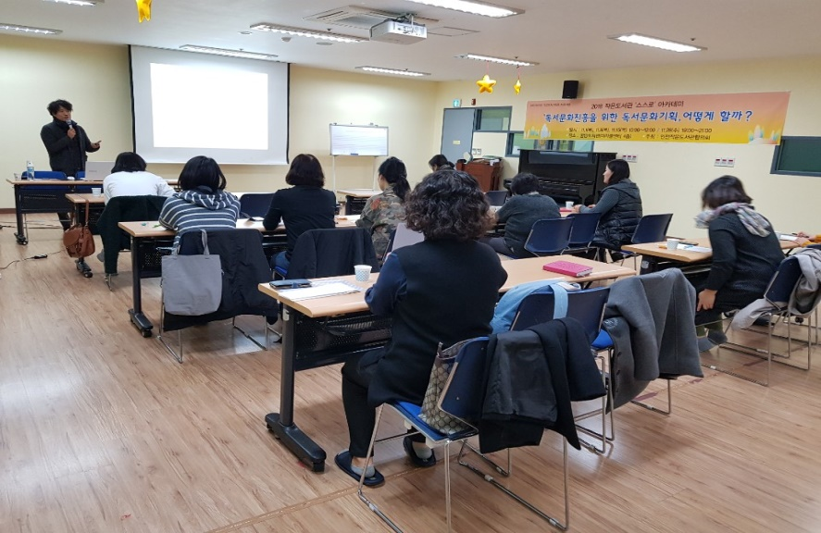
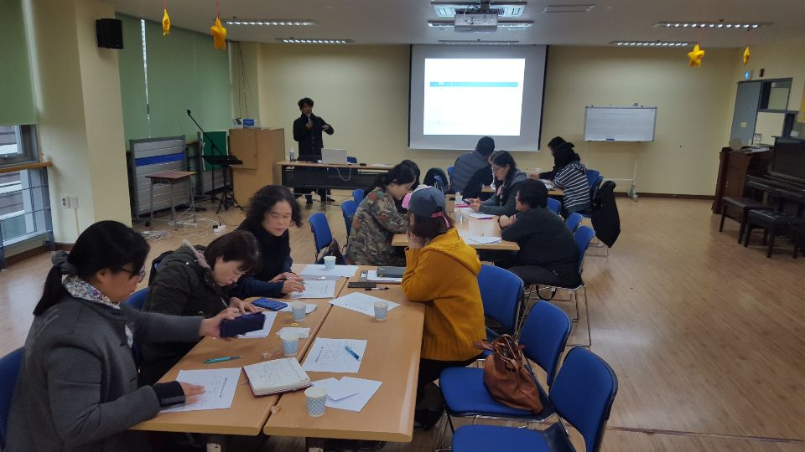
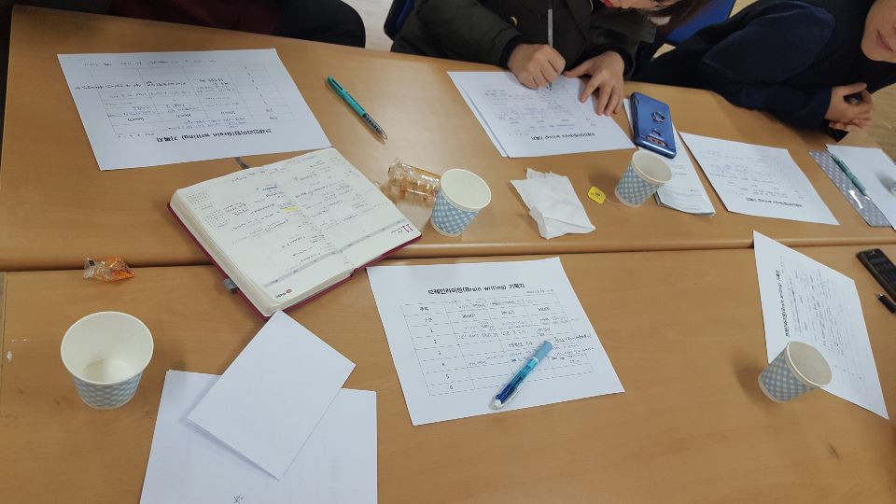

Slide 13
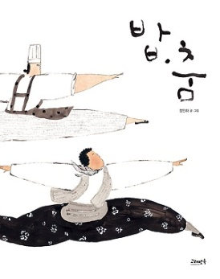
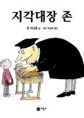
세번째. 지역과 독서문화기획
그때는 맞고
지금은 틀리다

Slide 14
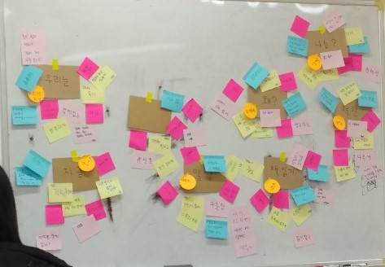
가드를 올리고
No답
내가 묻고 싶은 말
하나
최선 최상
우리는
왜?
용기
있어서 좋다
유산균
경계없는
공동체
동기부여
생각하자
이렇게 계속
난제
간다
집중/선택
지금
나는?
어디로 향해
끝나고 맛집
까불지 말자
당신이 옳다
지친다
자기계발
중심
읽지않는
차이
일상
혁신
느림의 미학
책읽기
다람쥐
꾸준함
다른거
부담

Slide 15
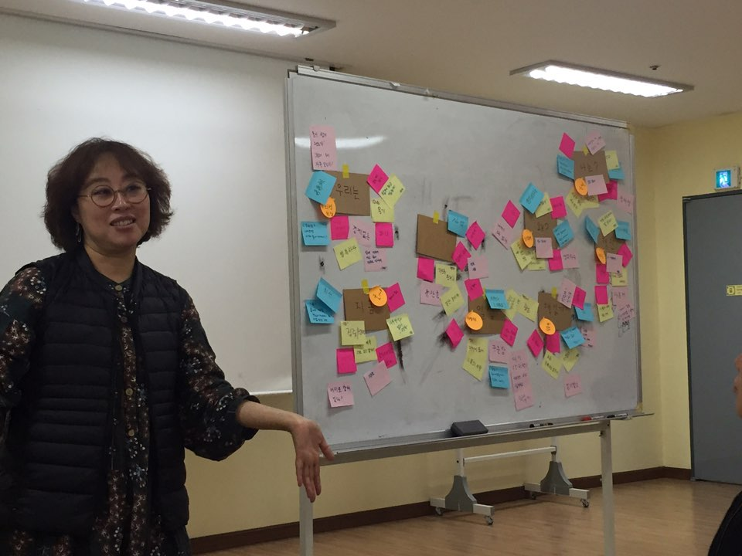
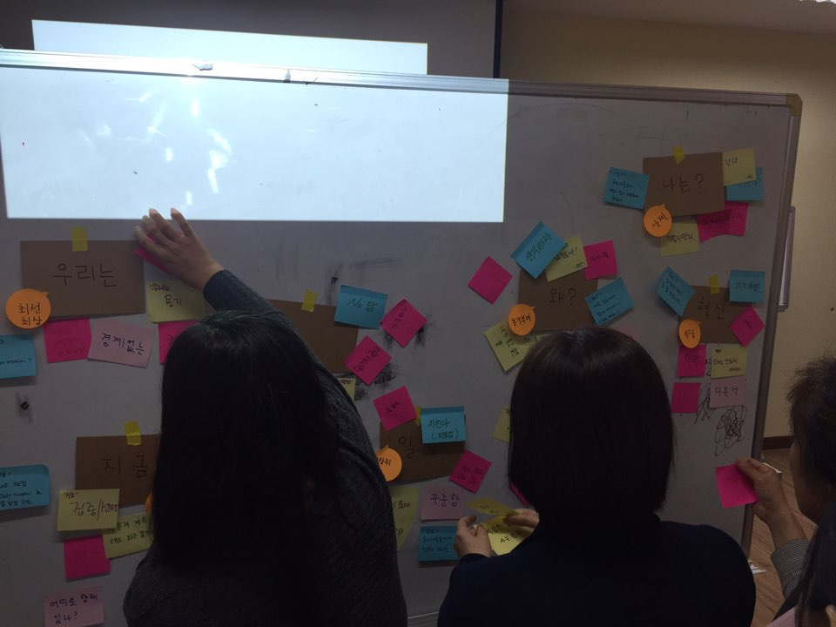
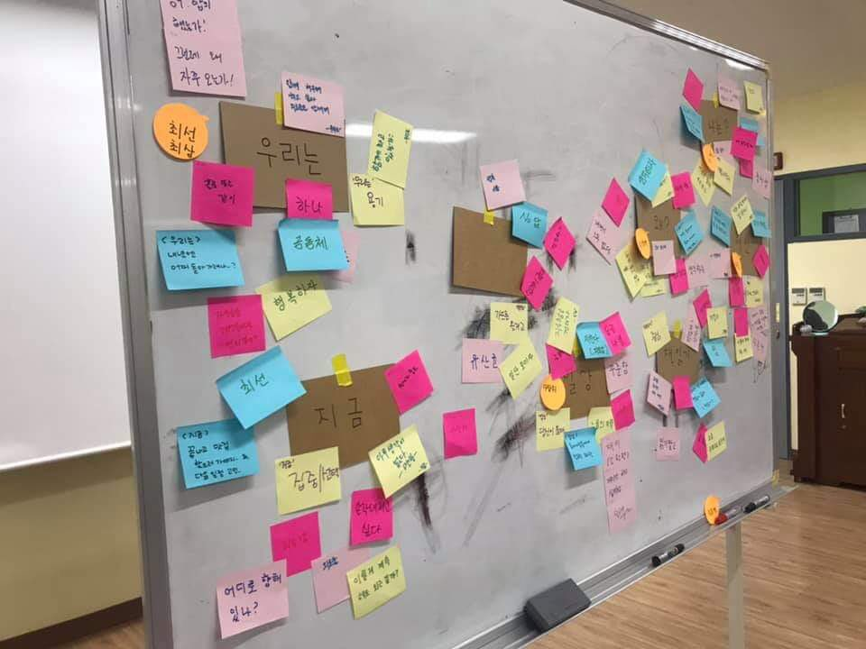
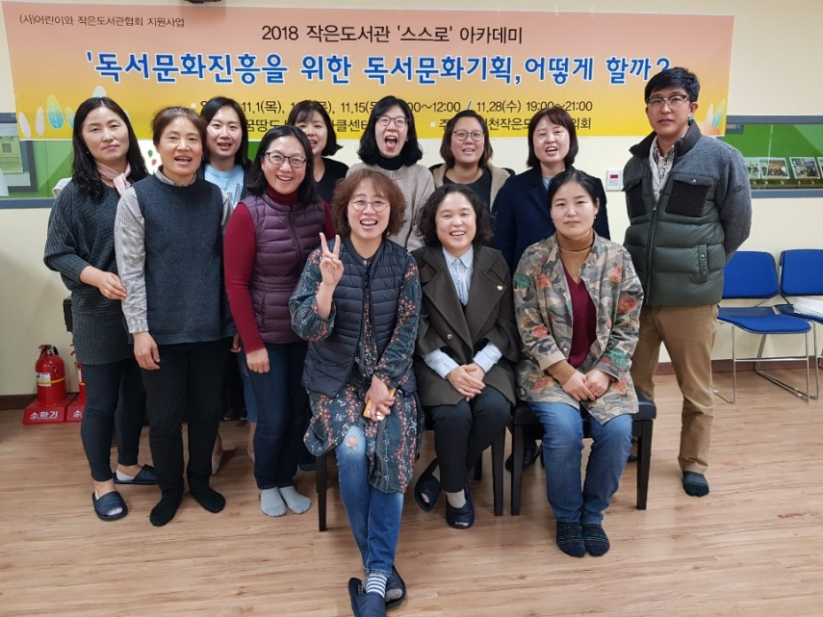

Slide 16
네번째. 총평회 & 독서문화진흥조례
인천 스스로 아카데미 총평
- 내가 필요해서 만든 것들이 뿌듯했다./ 들은걸 바탕으로 잘했으면 좋겠다./ 5년 동안 해온 게 헛되지 않았다
- 새로운 강의라 들으니 좋았다
- 도서관과 사람...관리자의 입장에서 생각하게 되는 게 고민이었는데 이용자의 입장에서 생각하게 됐고, 다른 도서관들도 비슷한 고민을 하고 있다는 것이 위로가 되기도 했다.
- 공부를 하고 싶어졌다
- 목표가 불분명해졌었다는 느낌이 들었다. 다시 돌아가서 왜 이 일을 하는지 생각해 보게 됐다 목표를 잃어버린 일상활동에 대한 생각을 했다. ‘그때는 맞고 지금은 틀리다’에서 도서관이 왜 변화발전 해야 하는가... 고유의 역할이 있는데 내용과 형식의 고민이 된다
- 내가 하고 싶은 것을 했다. 같이 하는 사람이 흥미를 못 느끼고, 불만도 생기고, 나만 좋아하는 것을 하나 싶어서 이용자가 원하는 것을 하자니 재미가 없었다. 지치고 뭘 하지? 하는 고민이 든다. ?가 짙어진 느낌이다.
- 독서문화기획이 와 닿는 사람은 아니다. 도서관이지만, 도서관의 역할에 대한 방점을 찍지 않는다.
- 참여하는 사람의 수에 신경 쓰지 않는다. 평가 받고 싶지 않다. 하지만, 목소리를 내려면 관과의 관계 안에서 우리는 평가를 받을 수 밖에 없다.
- 하고 싶은 것을 고민해서 해보는 것은 좋겠다. 기획해가는 과정을 갖고 싶다.
- 그때가 틀리고 지금이 맞을 수도 있다. 함께 만들어가는 작은도서관, 공동체에 대한 고민이 있다.
- 조례 등을 한 이유 중 하나는 정책을 제안하거나 만들어내지 못하는 협의회가 의미가 있나 라는 생각
- 인천독서문화포럼이 만들어졌는데 작은도서관도 그 안에서 함께 움직이고 있다...

Slide 17
추진주체 | 교육내용
서울지부 | 강무홍작가와 함께 하는 그림책 깊이 읽기 (그림책의 특성, 플롯 분석, 인물 분석, 시공간적 배경, 논픽션 그림책, 그림책에 담긴 예술과 문학, 인생)
광주지부 | 책돌이로 오고(go)! 책돌이가 가고(go)! (그림책 작가와의 만남, 독서토론, 도서관 책 컬렉션 기획, 책 공간 운영, 홍보 영상, 책 전시 등)
도담, 동문그린, 빛나요, 리버펠리스도서관 | 그림책 놀이터(그림책의 이해, 그림책 파헤치기, 워크숍)
인제군작은도서관협의회 | 작은도서관학교 (작은도서관의 이해, 책읽기, 도서관탐방, 초청강연, 워크숍)
(준)울산북구작은도서관협의회 | 작은도서관, 청소년에게 다가서다(책 토론, 대안학교 청소년 만남, 청소년 당사자 만남-학생인권조례, 청소년 공간)
천성리버, 대동이미지, 웅상신원아침작은도서관 | 꿈의 나래를 펴다(교육연극)
초롱이네도서관 | ‘나비’ – 나 스스로 비상해보자(간담회, 워크숍-관찰기행, 글쓰기 특강, 스스로교육-작은도서관과 문화, 지역네트워크, 축제)
대전마을어린이도서관협의회 | 그림책 이해, 사서분과 운영활성화 워크숍, 책 전시 방법론, 그림책의 그림과 언어의 이해, 사서활동가 매뉴얼, 지역사회프로그램 이해, 도서관 탐방, 소감회
구리작은도서관협의회 | 작은도서관역량강화교육(역량강화 강의 및 토론, 작은도서관 확대 모임, 실무자 간담회, 워크숍, 협의회 구성)
인천작은도서관협의회 | 독서문화기획 어떻게 할까?

Slide 18
골목도서관 운영 목표
마을을 만드는
마을공동체
아이를 함께 키우는
교육공동체
삶을 나누는 마을사랑방
책과 사람이 만나는 곳

Slide 19
작은도서관이란?
○ 작은도서관은 공공도서관이다
○ 작은도서관은 우리 동네 도서관이다
○ 작은도서관은 책문화사랑방이다
○ 작은도서관은 마을공동체 거점이다
○ 작은도서관은 사람을 성장시키는 곳이다
○ 작은도서관은 사회안전망이다

Slide 20
* 작은도서관구성 요소
지역 네트워크
독서문화프로그램
장서
공간
인력

Slide 21
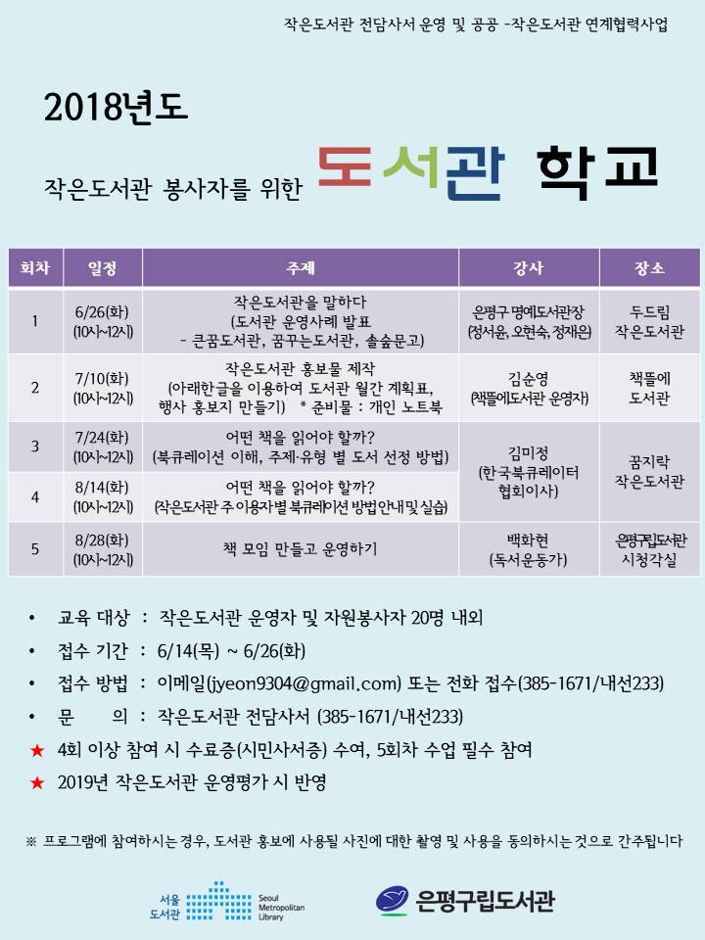
장서

Slide 22
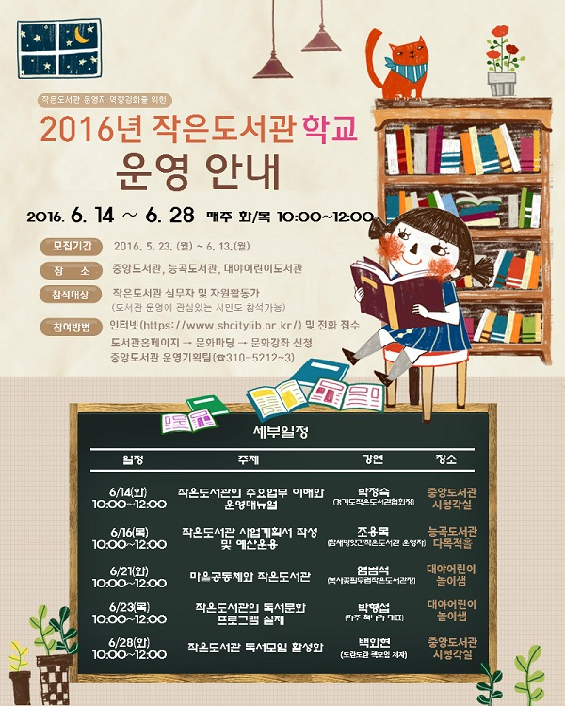
인력(사람)

Slide 23
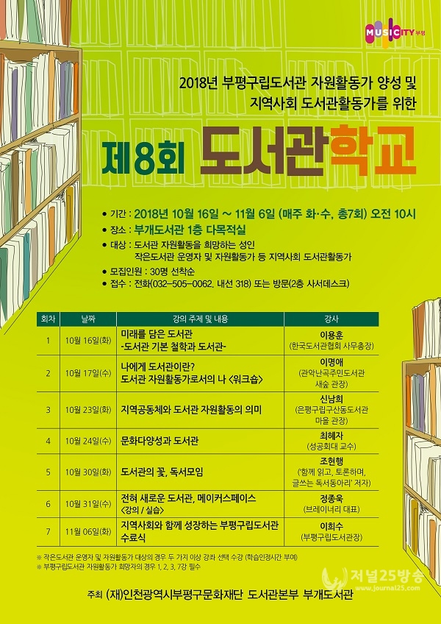
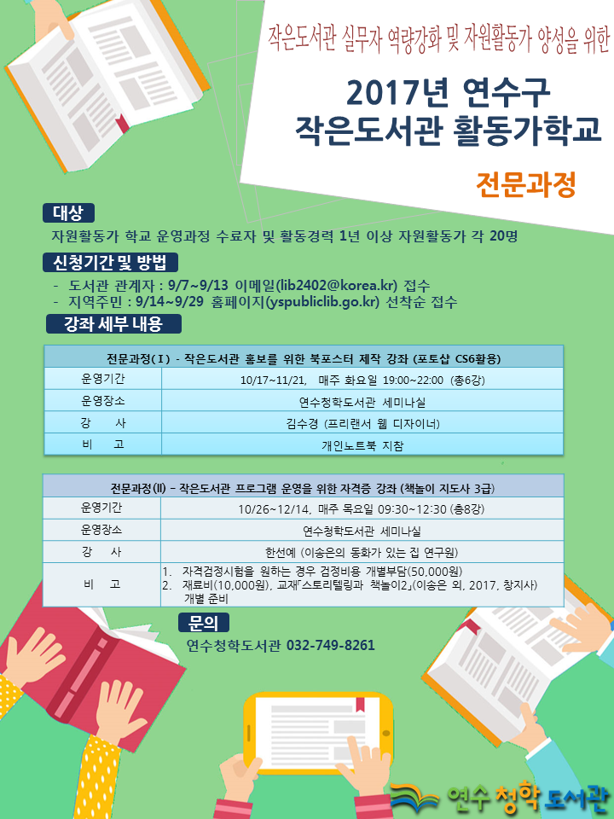

Slide 24
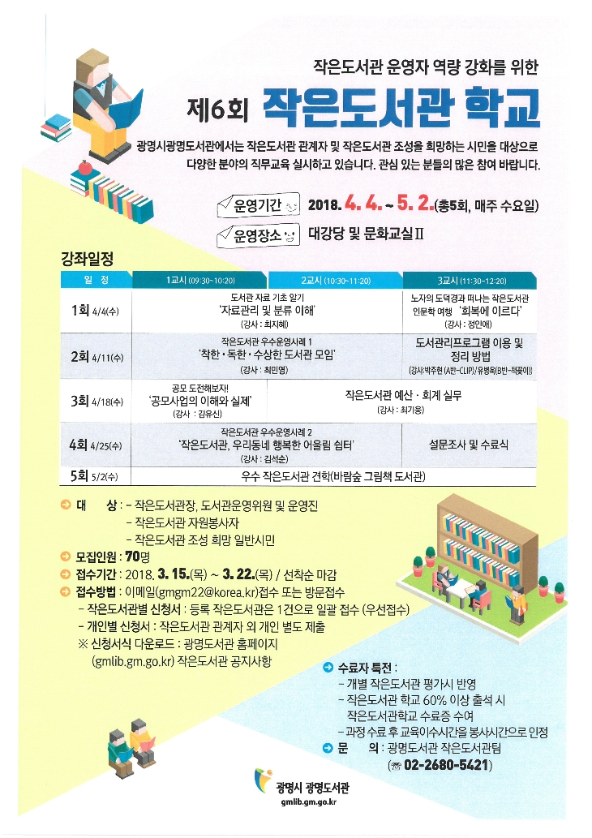
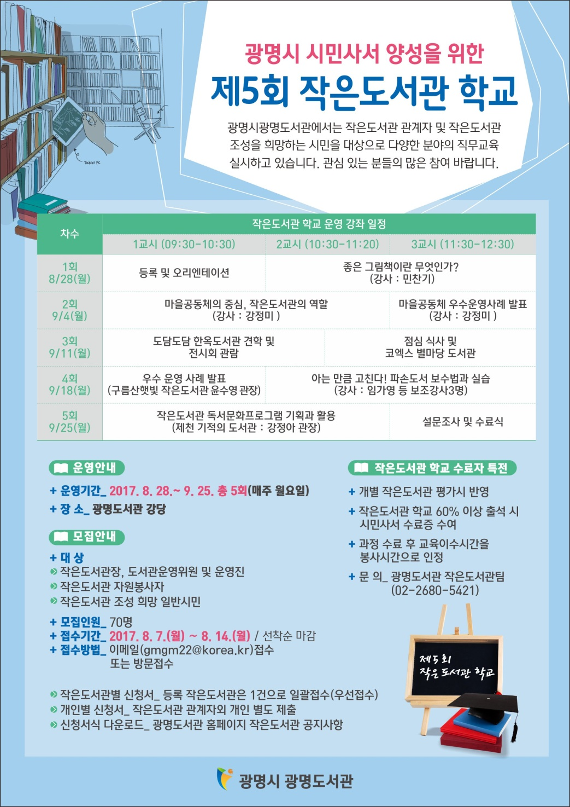

Slide 25
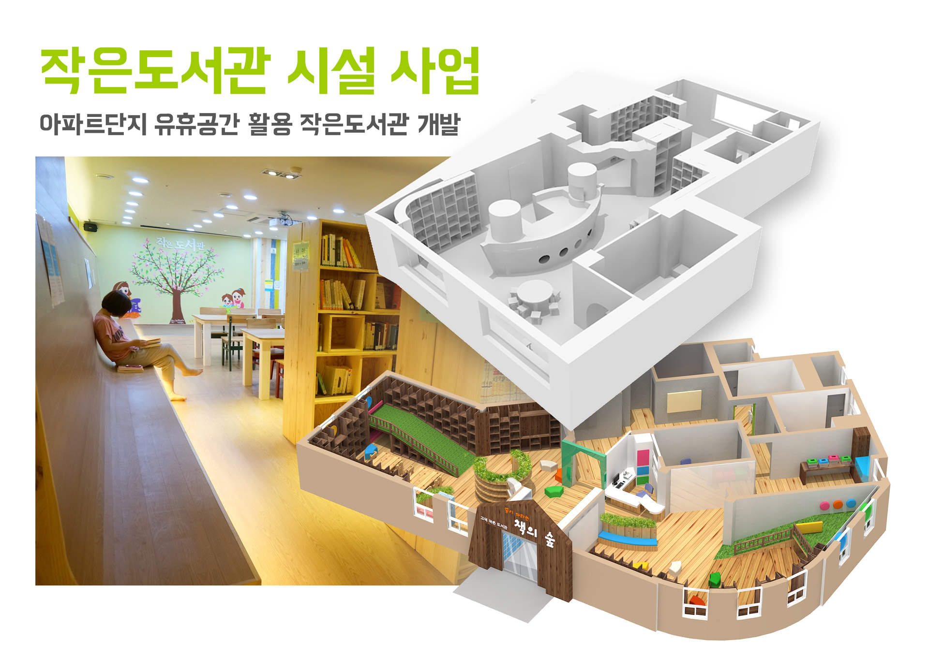
공간

Slide 26
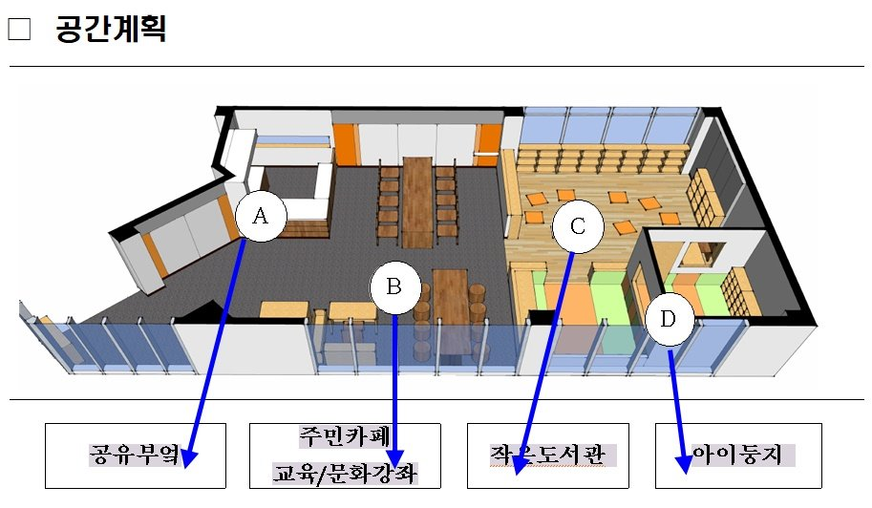

Slide 27
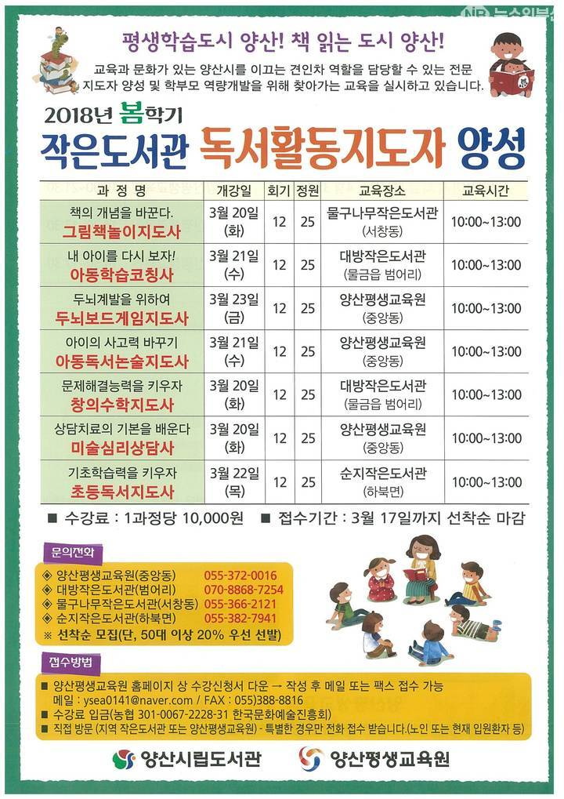
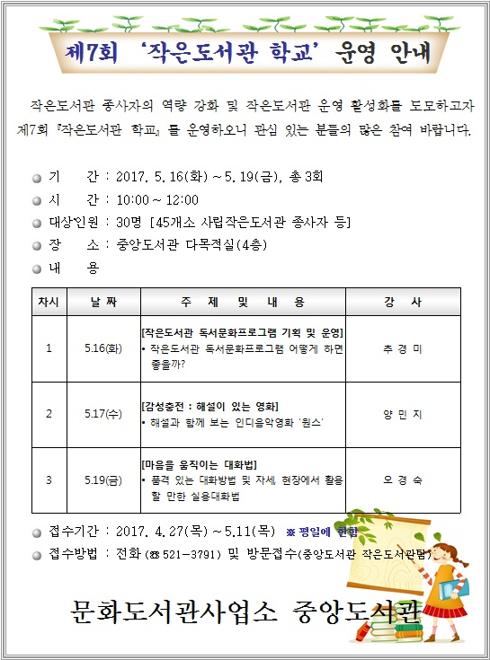
독서문화프로그램

Slide 28
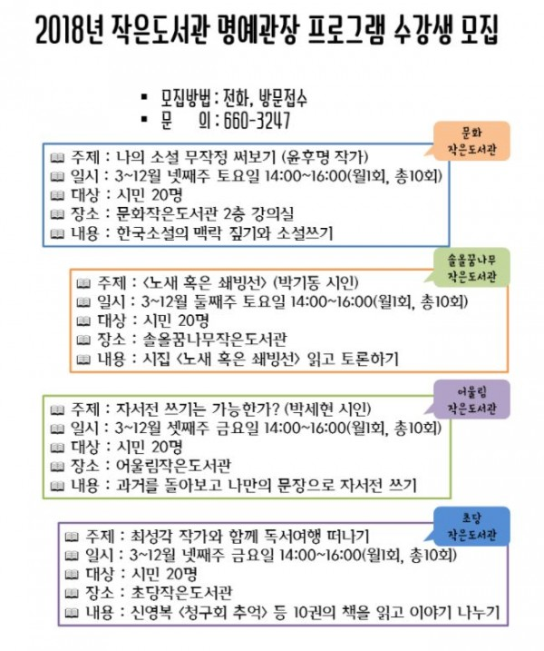
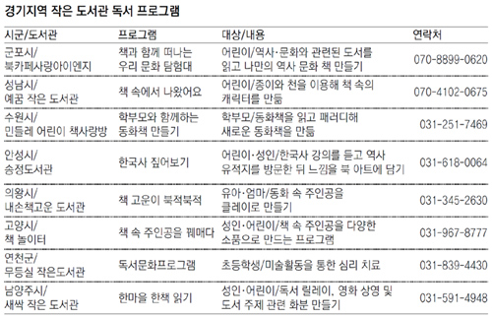

Slide 29
지역네트워크

Slide 30
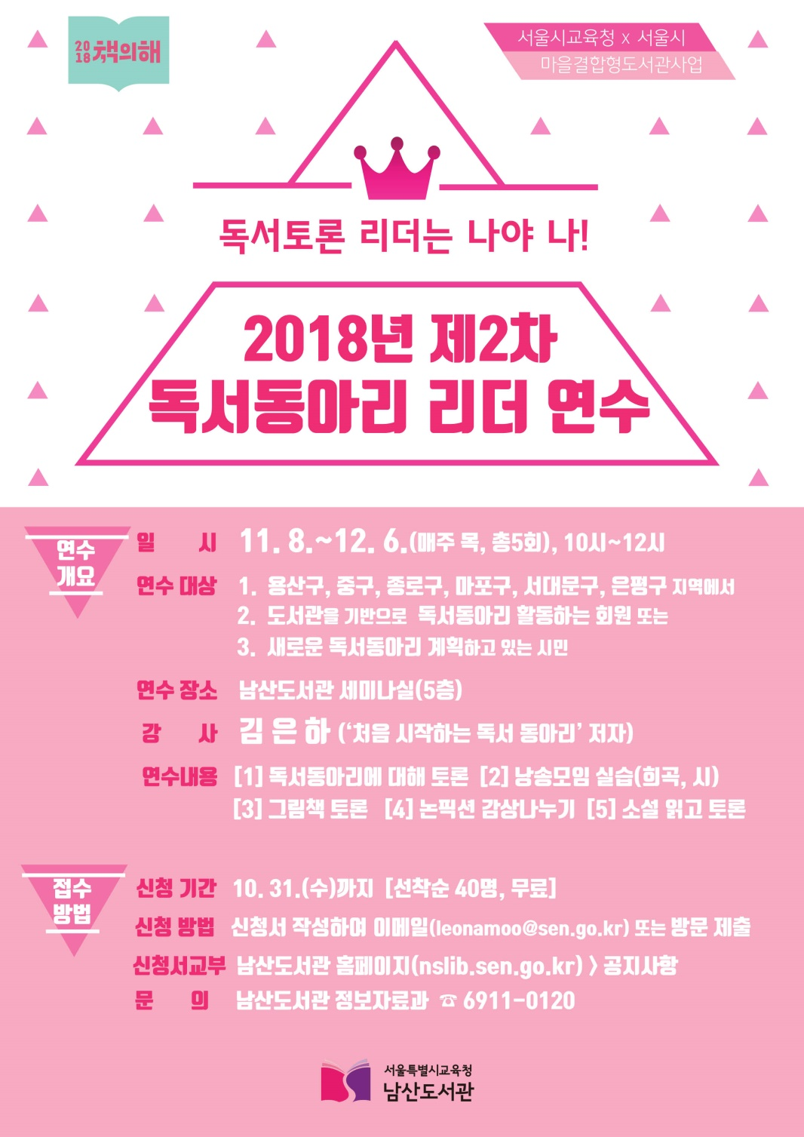
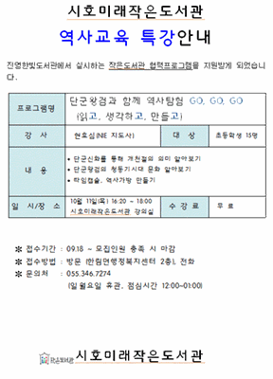
그외 다양한 교육

Slide 31
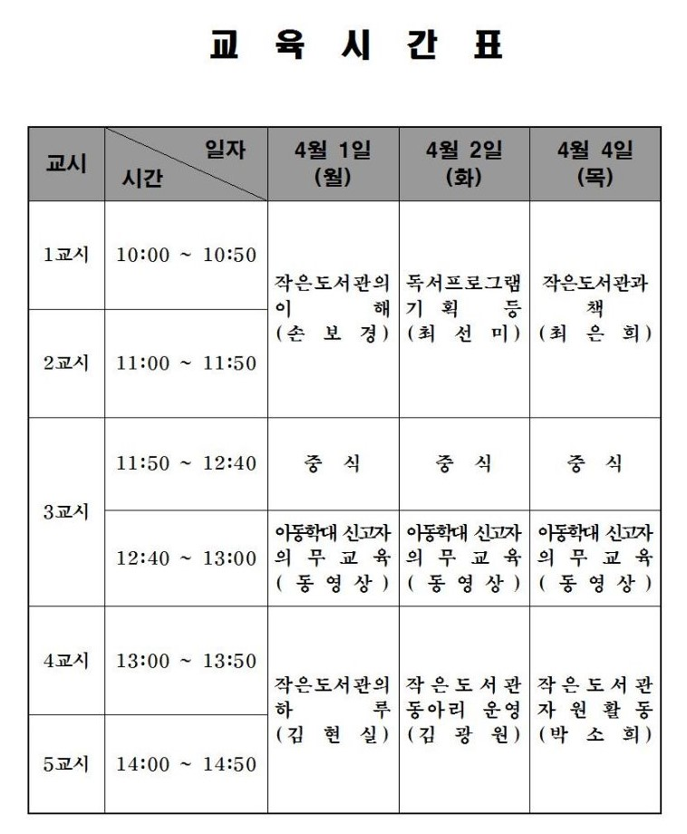
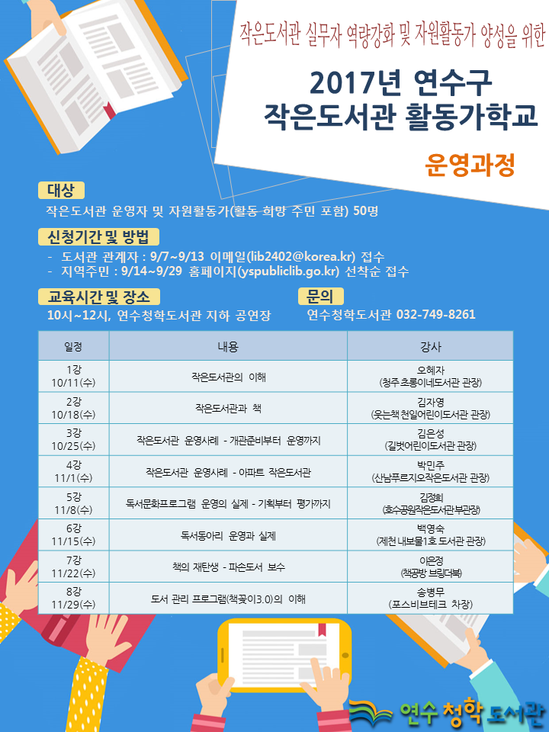
무엇이 다를까요?

Slide 32
작은도서관 교육 기획 단계에서 고려해야 할 것은?
운영주체
교육대상
운영 및 활동기간
지역특성
구성요소
주제

Slide 33
가장 가까이에서 ‘책＇과 ‘정보＇를 접하기 가장 좋은 곳
작은도서관으로 모든 것을 채울 수 없다.
적절한 ‘책＇과 ‘정보＇의 기준 세우기 – 큐레이션의 이유이자 작은도서관 장서의 차별성
작은도서관 운영의 핵심은 주민의 창의적 활동 보장 – 독서동아리 또는 도서관 활동 지원 , 함께 만드는 공동체 문화 경험과 향유 , 이를 통한 사회적 환원을 통한 보람
민주주의 – ‘시민’ 의식 의 성장 통로 / 배우고 실천하고 평가하는 시민
작은도서관은 ‘사람’을 성장시키는 곳
지역 사회에서 작은도서관의 이미지를 확실히 하는 것 필요

Slide 34
마을교육공동체
자치
참여
협치
사람
다양성
통일
자율
민주시민

Slide 35
스스로 아카데미의 필요성
결국 작은도서관에서 가장 중요한 것은 ‘사람’이다.
사람에게 좋은 교육은 무엇일까?
작은도서관을 이해하고, 책을 공부하고, 독서문화프로그램을 기획하고, 네트워크를 형성하는 것도 매우 중요하다.
그러나 그 중심에 사람이 있고 사람이 변화, 성장하도록 하는 교육이 필요하다.
열린 교육으로 집단교육도 필요하지만 스스로 기획하고 여러가지 형태로 운영하며 책을 읽고 토론하며 서로의 생각을 나누고 실천하는 것이 필요하다.
국가 정책은 정부나 국회, 행정에서 결정하는 것이라 생각하기 쉽지만 정책을 결정하는 주체는 시민이어야 한다.
독서문화정책이나 작은도서관정책은 그 주체가 결정하고 실천해야 한다.
정책을 제안하고 결정하는 주체가 되기 위해서는 정치적 역량을 키우기 위한 교육이 필요하며 그것을 위한 고민이 필요하다.

Slide 36
작은도서관은
‘책’과 ‘사람’을 연결하고
‘사람’과 ‘사람’을 연결하여
‘살기 좋은 공동체’를 만드는데 힘을 다 하고 있습니다.

